Slide 1
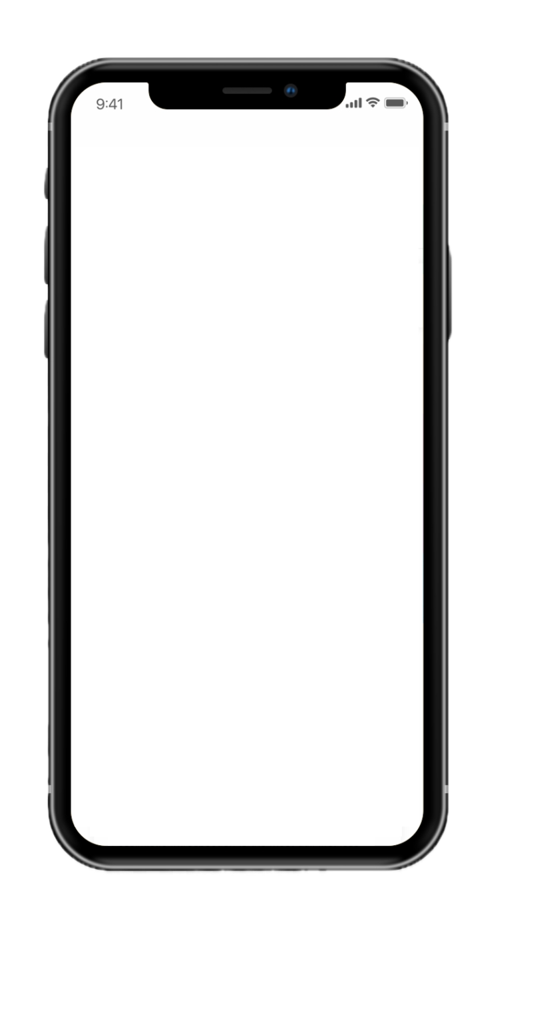
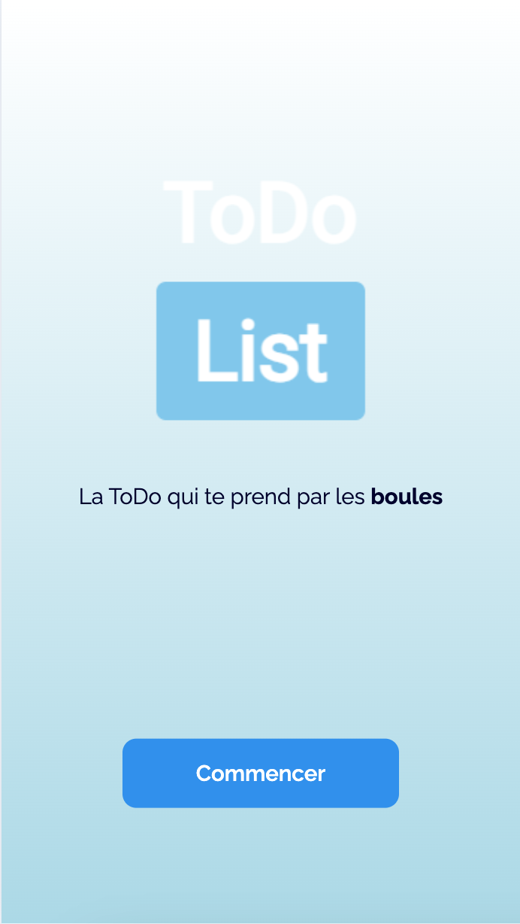
TODO List
React/ExpressJS/ NodeJS/MongoDB
Application mobile réalisée par
Léo, Sofian, Deborah
Projet d’approfondissement des connaissances en groupe
Formation DWWM, AFPA Rodez, promo 2024-2025

Slide 2
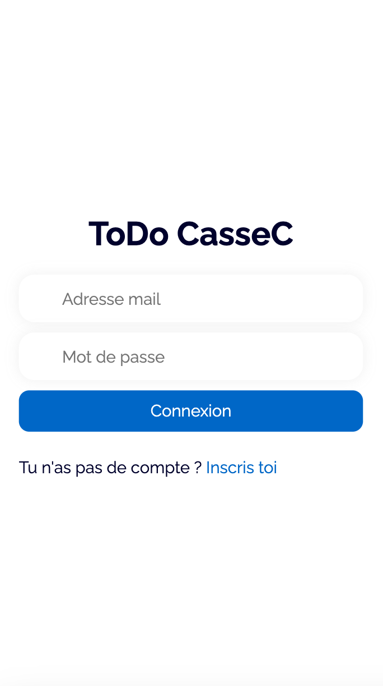
Sommaire
Présentation du projet
Choix des outils
ReactJS
ExpressJS/NodeJS/Mongo DB
Réalisation du projet
Le front
Le back
Eléments de sécurité
Détails par développeur
Sofian : tâches quotidiennes/long terme : aspect Todo classique et dimension de projet
Deborah : habits trackers et aspect développement personnel
Léo : logique de jeu/challenge (XP, Niveaux, Badges) dimension motivation
Conclusion

Slide 3
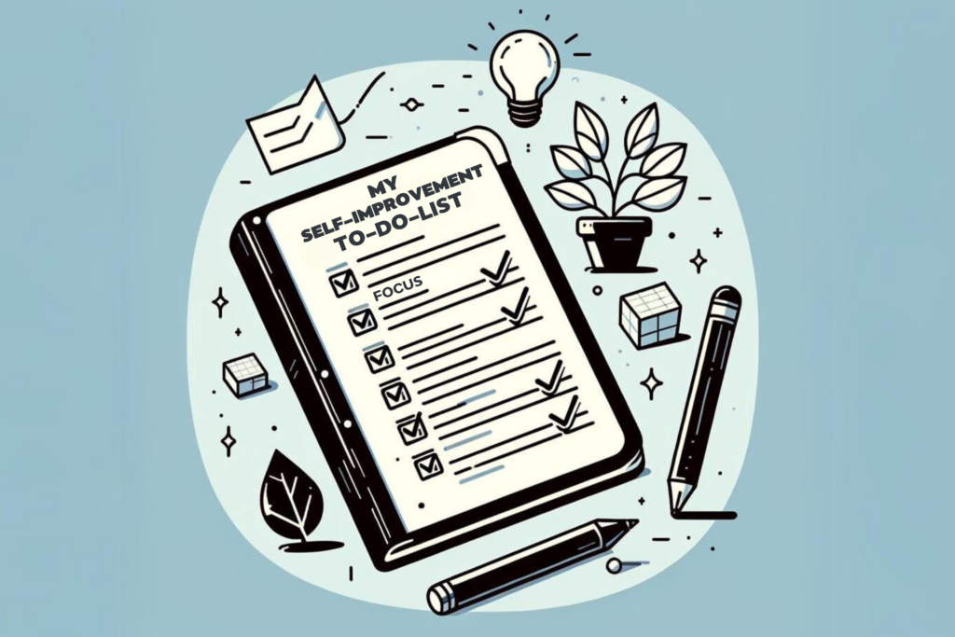
Le projet
Une Todo list qui va plus loin
Une base TODO quotidienne avec une touche de développement personnel
La dimension de projet
La dimension trackers d’habitudes
La dimension « challenge »

Slide 4

Choix des outils
Stack MERN : qui permet de mener un projet complet à l’aide de frameworks JS (front et back), BDD et environnement d’exécution du programme (runtime environment).
Utilisation lié à l'évolution des besoins du développement web et à l’essor des applications web interactives et riches en contenu => une nouvelle approche était nécessaire par rapport à PHP/MySQL.

Slide 5
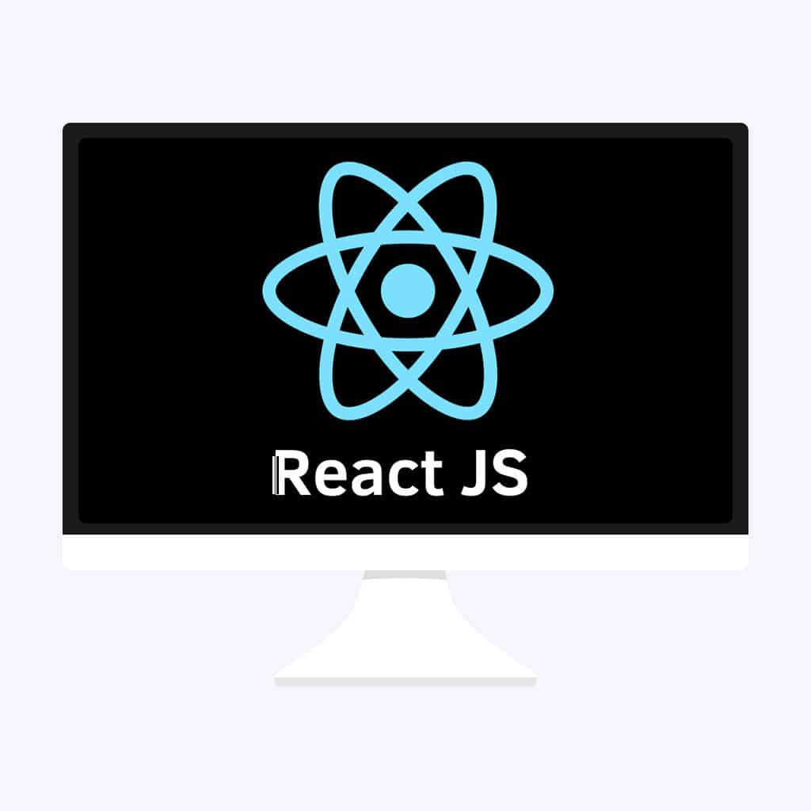
ReactJS
Le choix de la librairie pour le Front
Une librairie Front-end populaire dans le monde du travail = une bonne expérience
Grande communauté et de nombreux build tools disponibles (coder, debuguer, tester, déployer)
Accessible pour les débutants
JS en front et en back (évite de jongler entre différents langages)
Architecture MVC (model, view, contrôleur) = organisation optimale du code
Créer des interfaces utilisateurs de qualité et compatibles tous navigateurs : une Todo doit être extrêmement axée sur l’UX car cela participe à la productivité (ou pas).
Plus flexible qu’un framework puisqu’on peut combiner d’autres outils pour construire son projet de A à Z selon ses besoins.

Slide 6
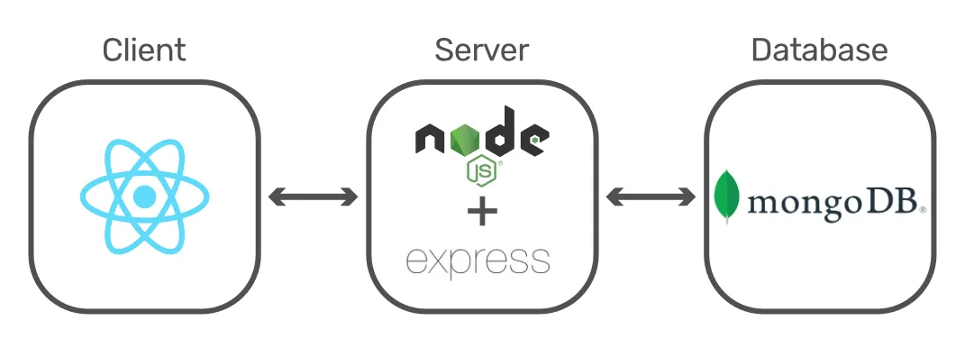
ExpressJS/ NodeJS/MongoDB
Serveur en JS et BDD non relationnelle pour le Back
Besoin de stocker les tâches de façon plus pérenne et pas uniquement dans la mémoire du navigateur => nécessité d’un environnement Back-end.
MongoDB : BDD NoSQL, évolutive, elle utilise une structure de données flexible et sans schéma. Au sein d’environnements web dynamiques, elle facilite le stockage et la récupération des informations dans des documents JSON.
Express JS est un framework Node.JS léger conçu pour simplifier la création de serveurs d'applications en utilisant JavaScript. Il a la capacité de gérer efficacement les requêtes et les routes dans les applications web.
Node.js : environnement d'exécution utilisé pour exécuter le code JavaScript côté serveur. Les développeurs peuvent ainsi utiliser le même langage pour le front-end et le back-end de leurs applications, construire des applications web hautement performantes, extensibles et orientées événements.

Slide 7







La réalisation du projet
Autres outils utilisés
Maquette (Figma)
Mise en place de l’environnement de travail et conteneurisation (Docker)
PWA (Vite)
Déploiement (Vercel)
Tests des requêtes (Postman)
Versionning (Git)
Répartition des tâches lors du travail de groupe et distant repository (Github)

Slide 8
Front-end

Slide 9
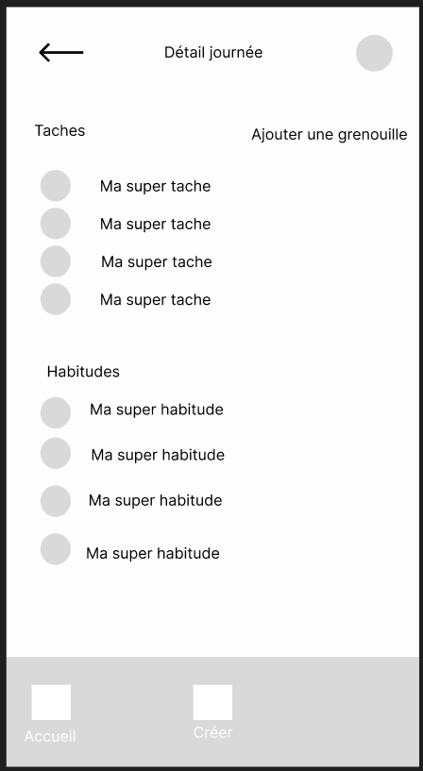
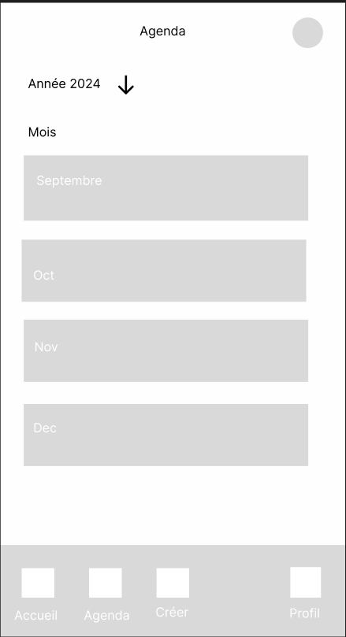
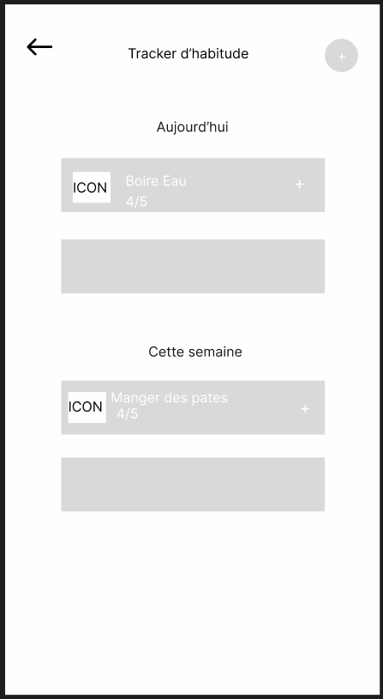
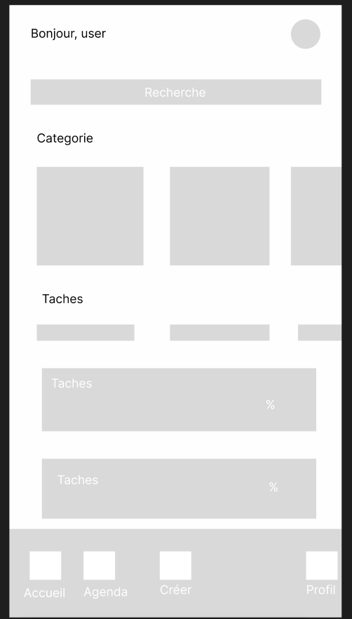
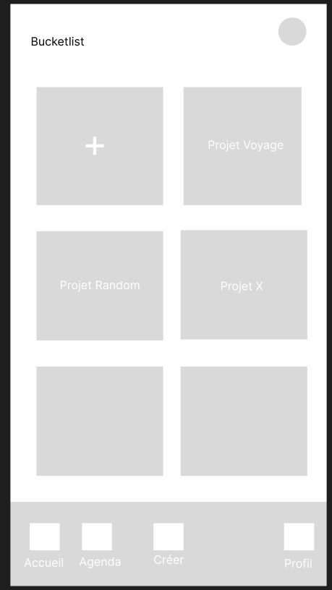
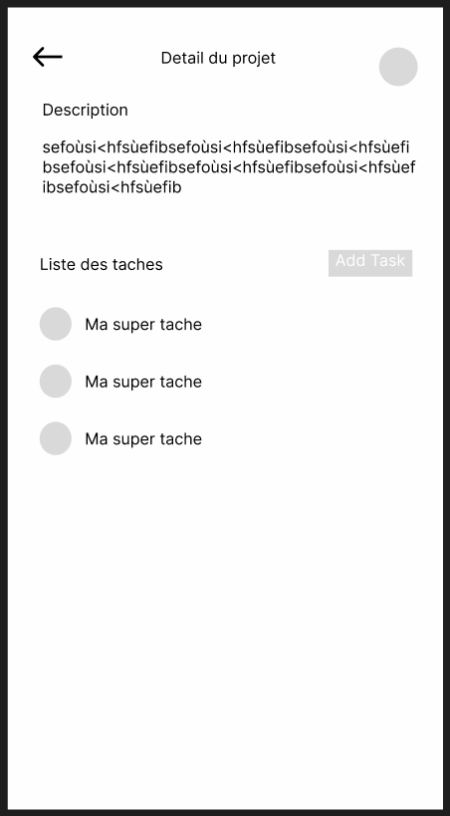
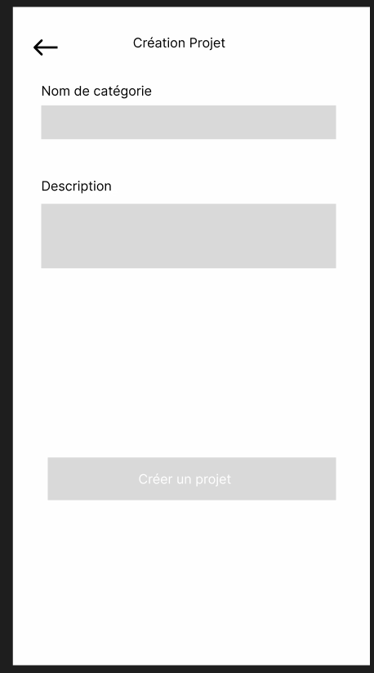
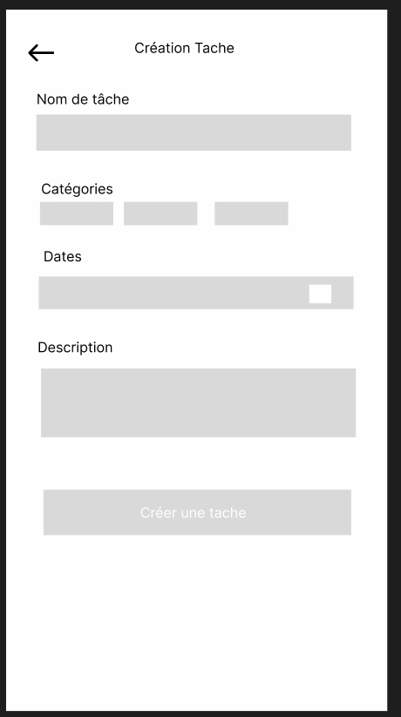
Front-end
Maquettes
Page profil
A
Create habit

Slide 10
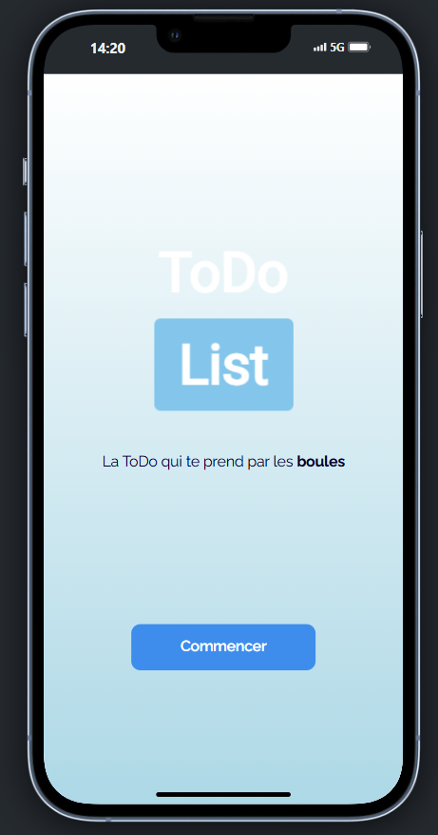
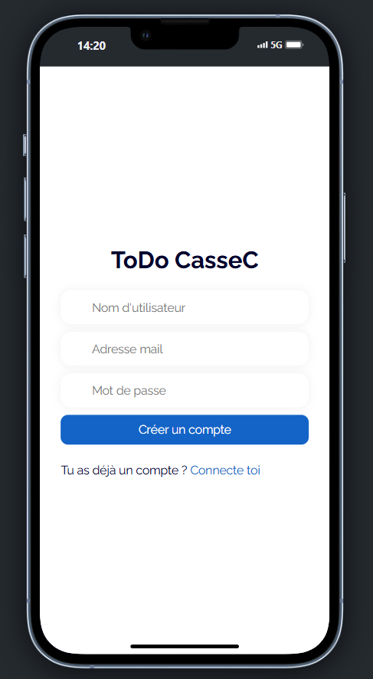
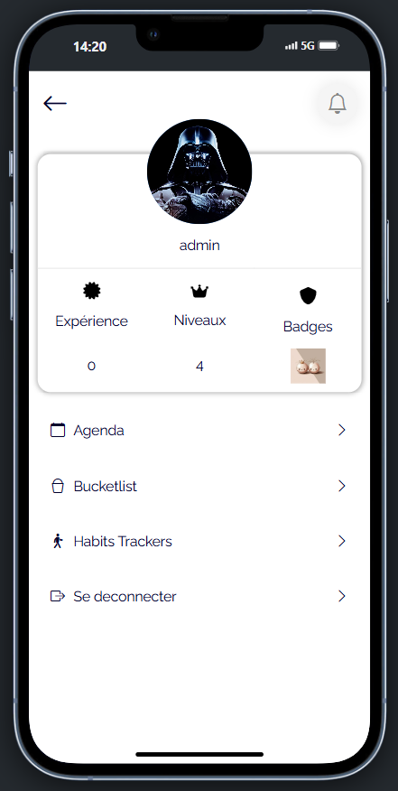
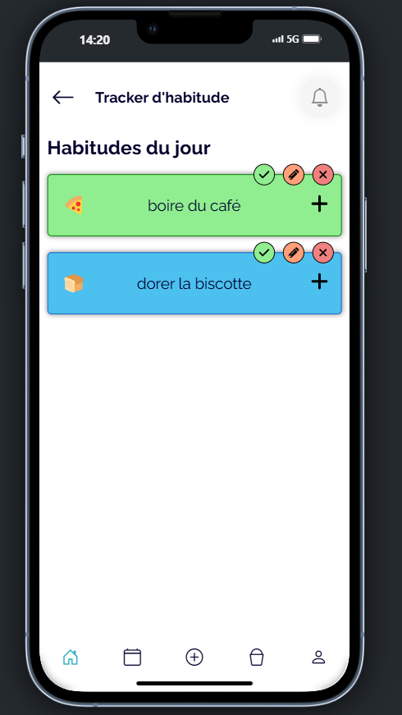
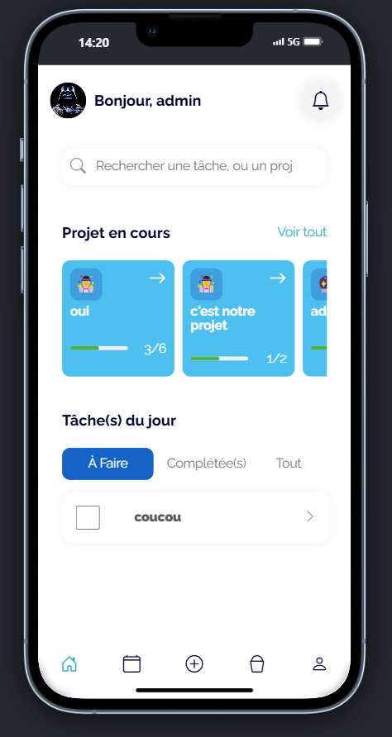
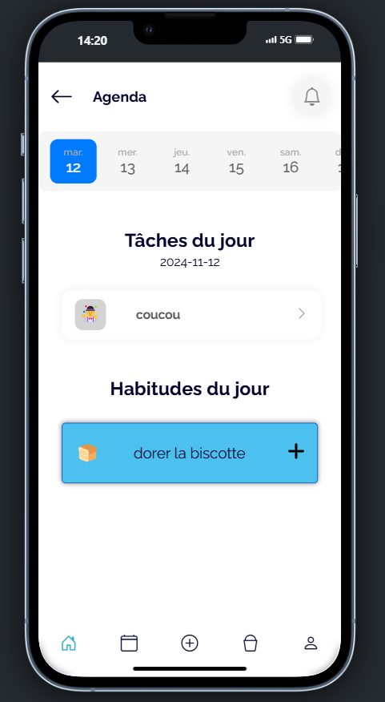
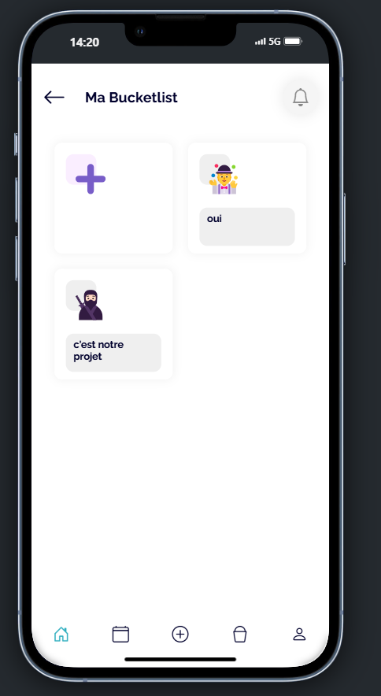
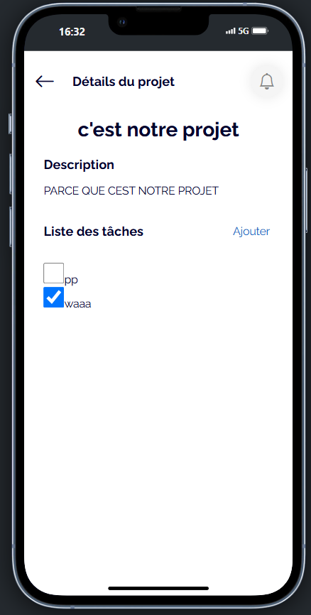
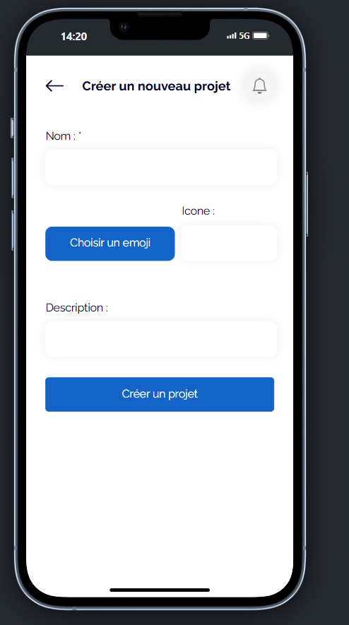
Front-end
Interface utilisateur
Create tâche
Create habit
IDEM
IDEM

Slide 11
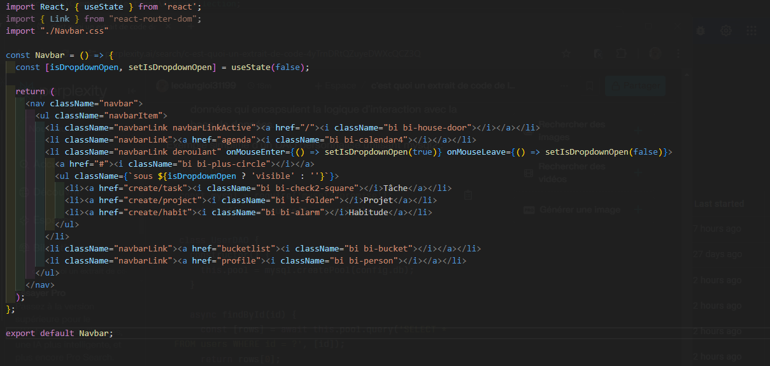
Front-end
Exemple d’élément statique
Navbar

Slide 12
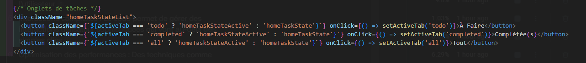
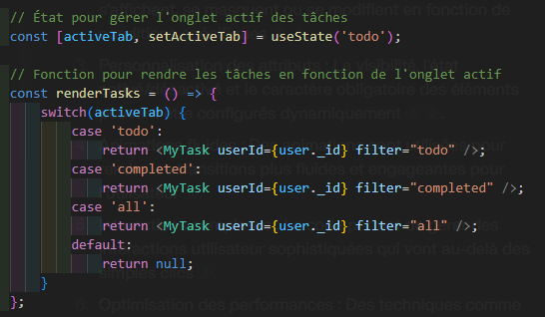
Front-end
Exemple d’élément dynamique
Bouton tâche sur la page Home

Slide 13
Back-end

Slide 14
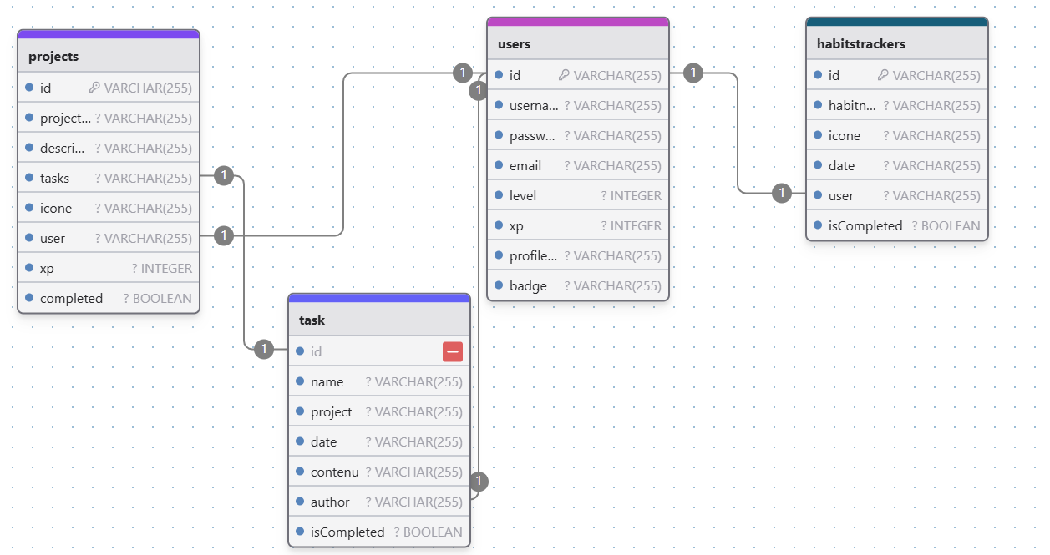
Back-end
Présentation de la BDD

Slide 15
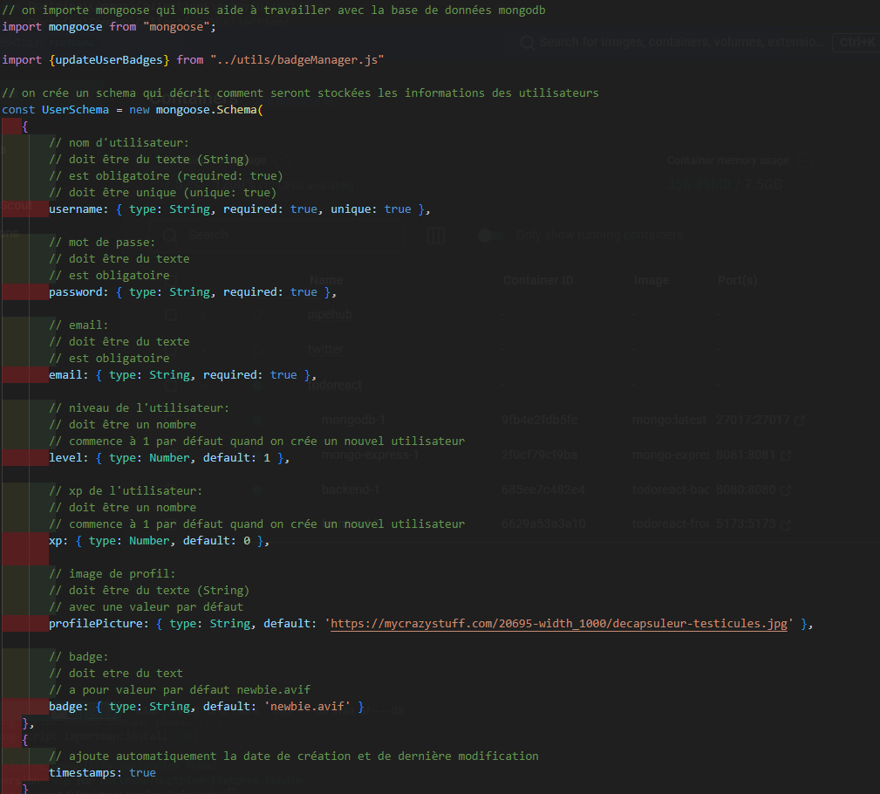
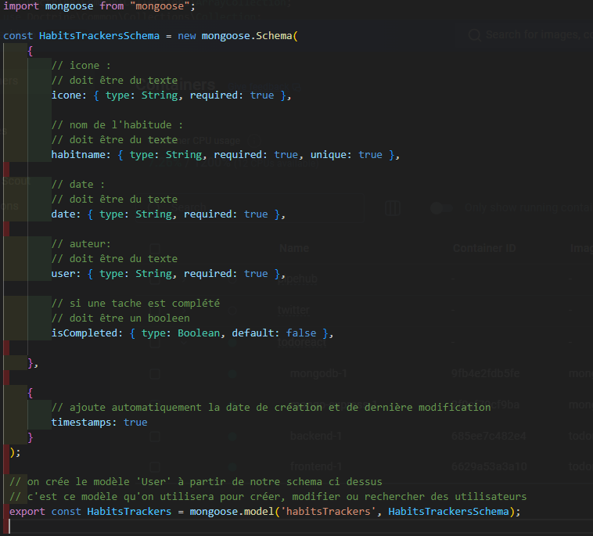
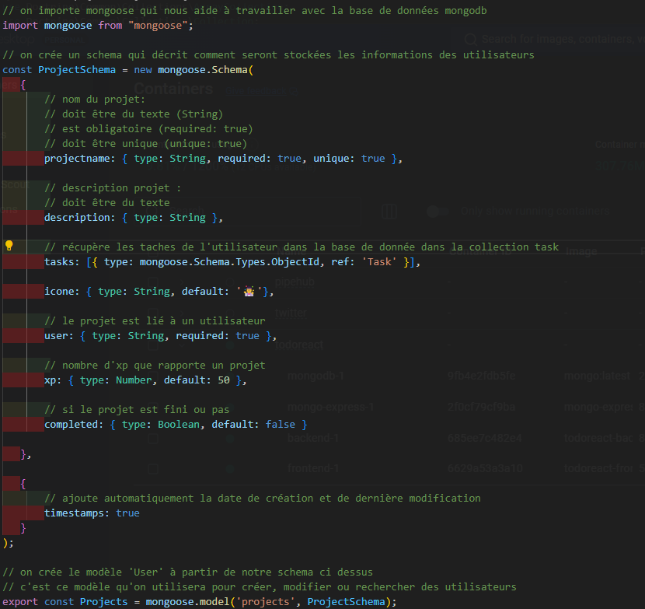
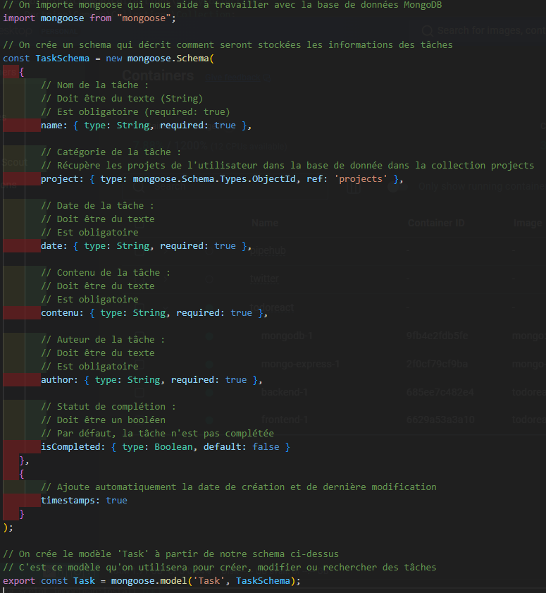
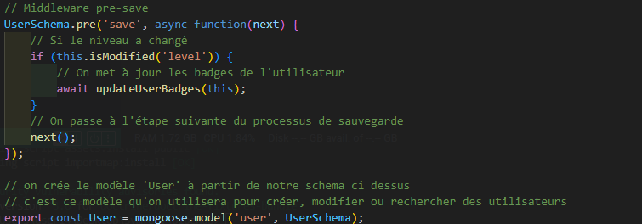
Back-end
Les modèles
Modèle Habitude
Modèle Projet
Modèle Tâche
Modèle user

Slide 16
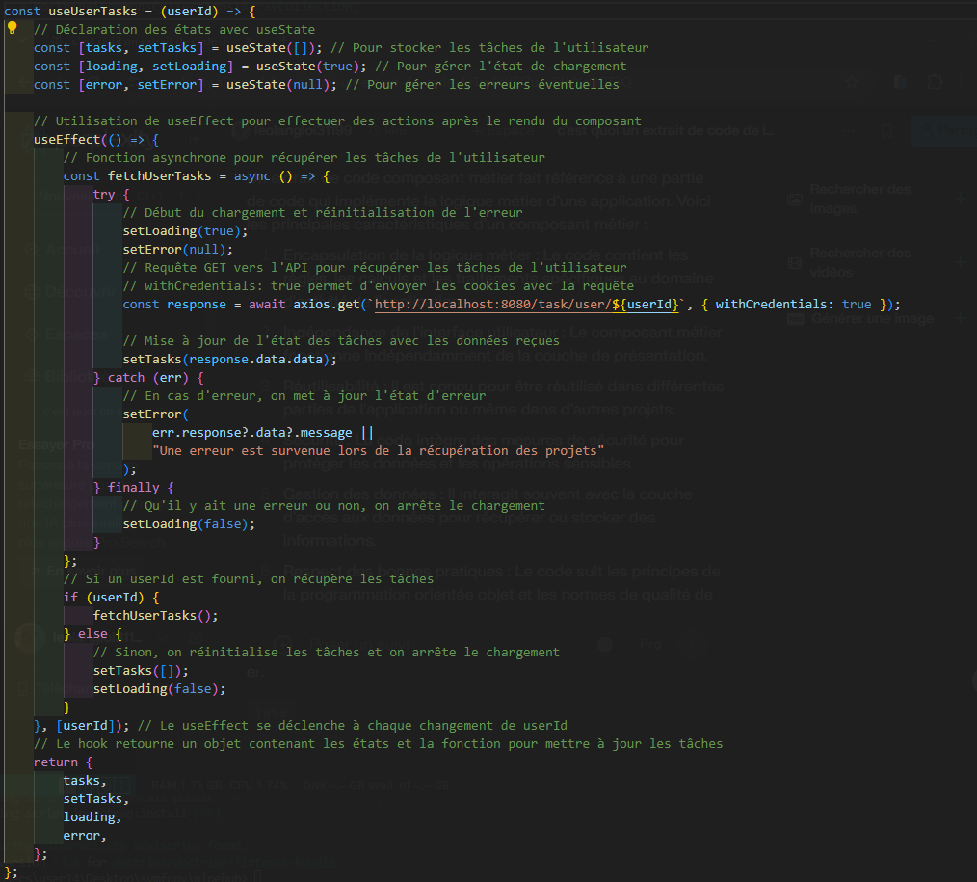
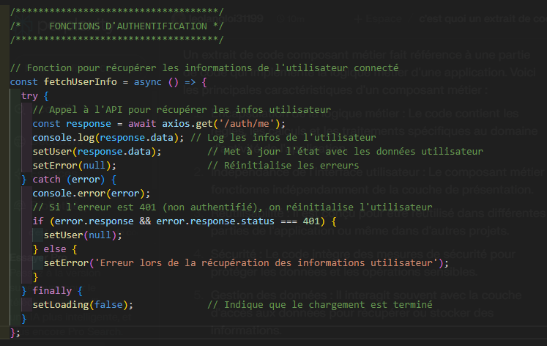
Back-end
Extraits de code de composants métier
Récupération des infos utilisateur
Récupération des tâches d’un utilisateur

Slide 17
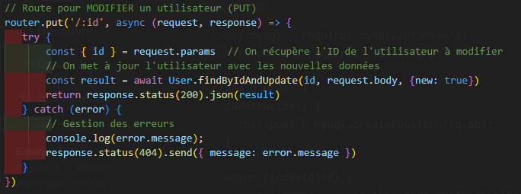
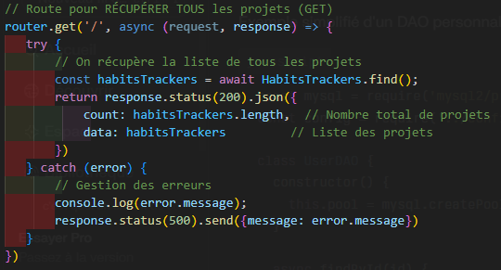
Back-end
Extraits de code de composant d’accès aux données
Route get habits trackers
Route put user

Slide 18
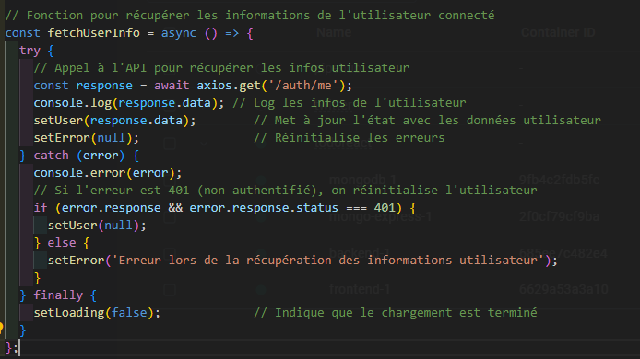
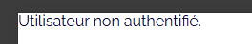
Back-end
Eléments de sécurité
protection des routes de l'interface quand l'utilisateur n'est pas connecté avec une erreur
générique "l'utilisateur n'est pas connecté ou erreur récupération des informations utilisateurs"
hashage des mots de passe avec la fonction de hashage bcrpyt

Slide 19
Détails par développeur

Slide 20
La logique des tâches quotidienne/long terme (dimension todo/projet)
Réalisation : Sofian
Tâches quotidiennes
Tâches liées à un projet

Slide 21
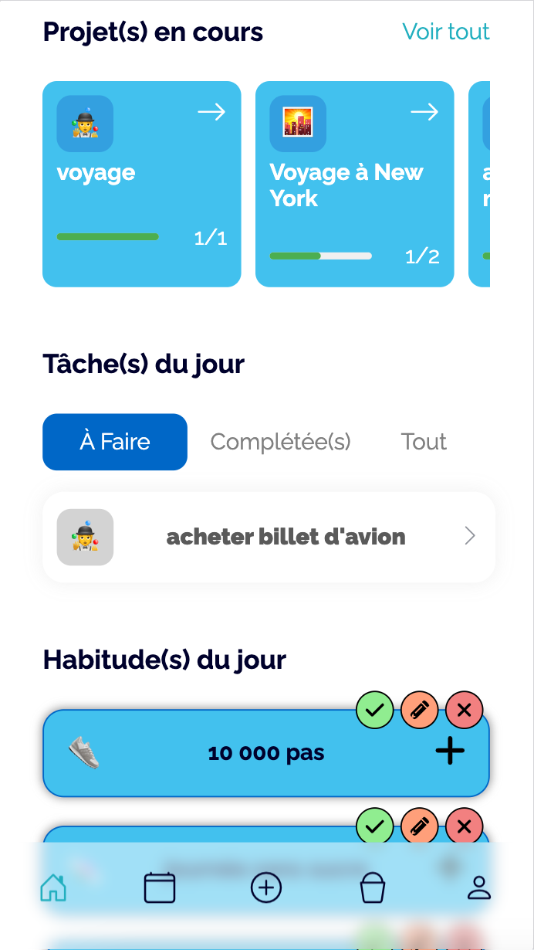
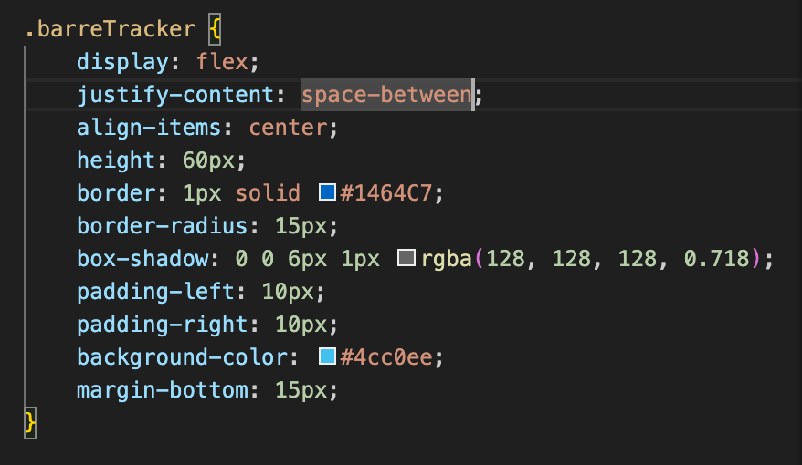
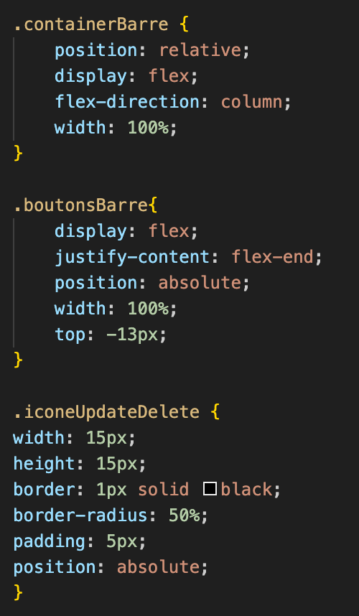
Les habits trackers : dimension développement personnel
Réalisation : Déborah
travailler la position des éléments
Un css différent pour identifier les trackers

Slide 22
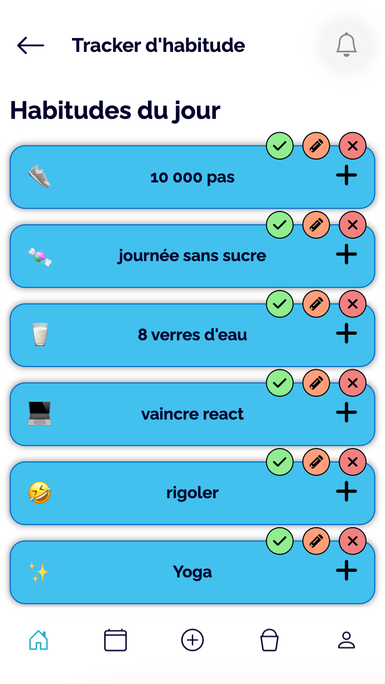
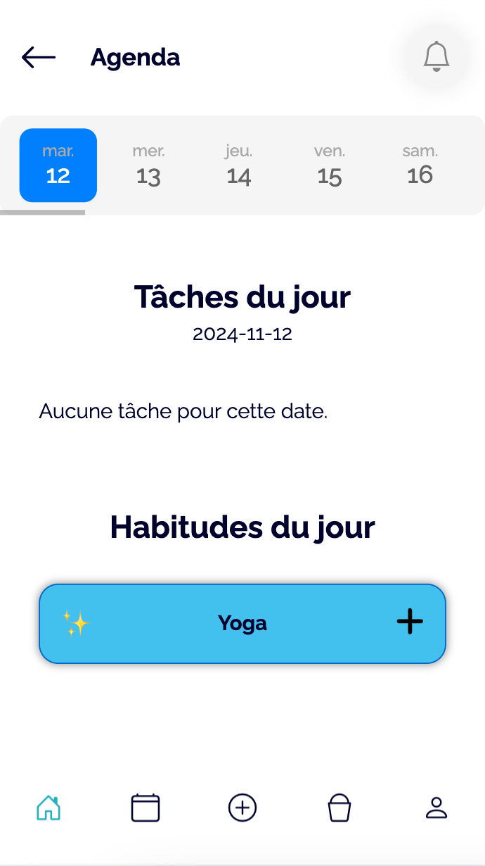
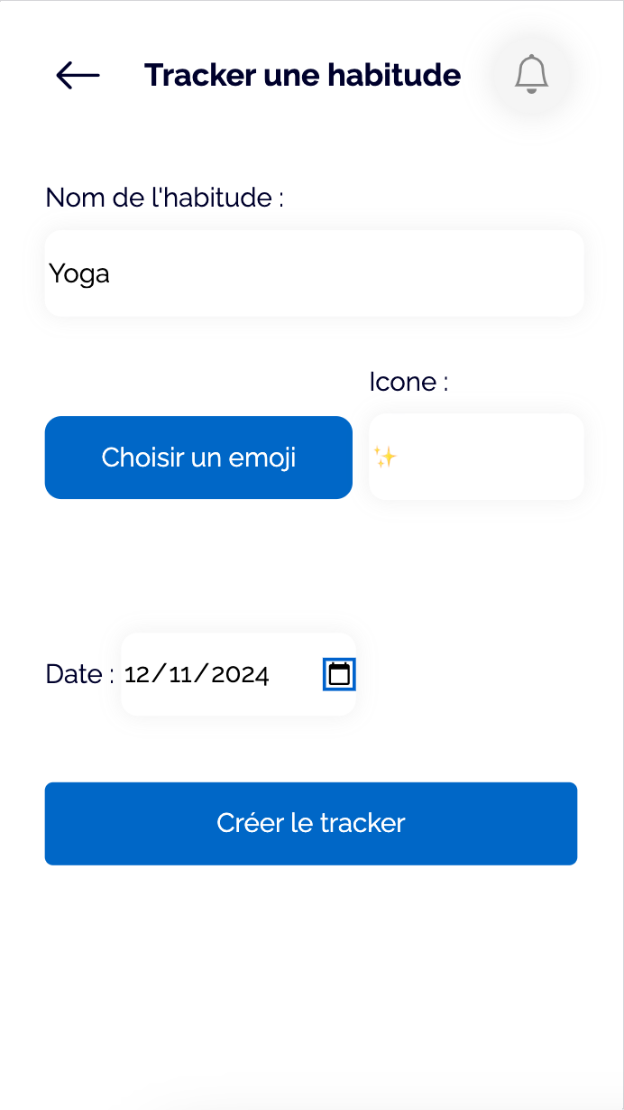
Les habits trackers : dimension développement personnel
Réalisation : Déborah
Habits synchronisés avec l’agenda

Slide 23
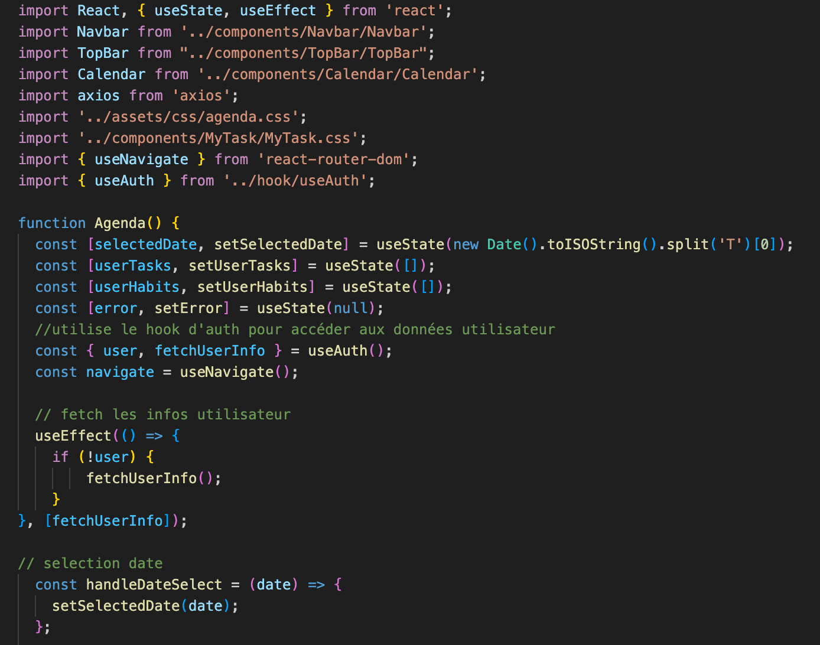
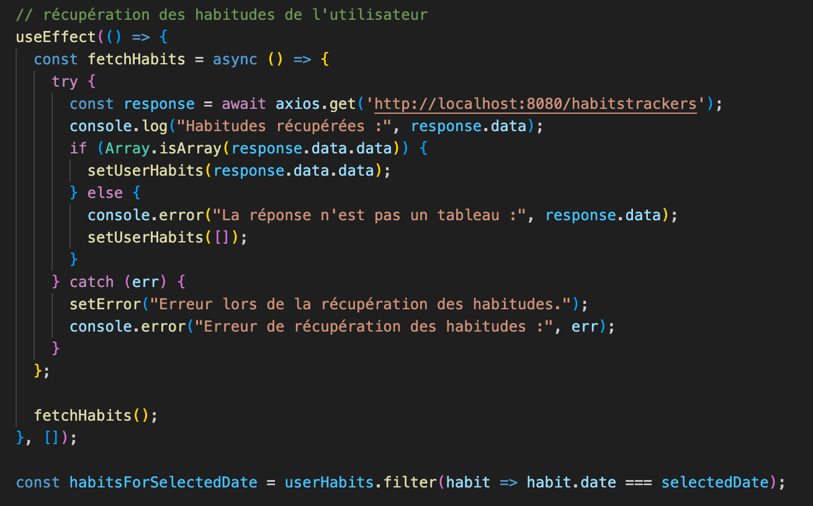
Les habits trackers : dimension développement personnel
Réalisation : Déborah
Habits synchronisés avec l’agenda (code de la page agenda)

Slide 24
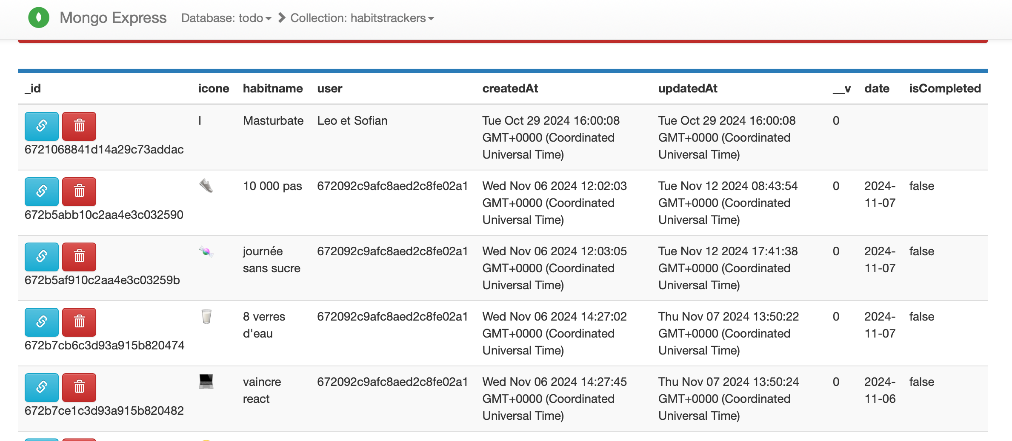
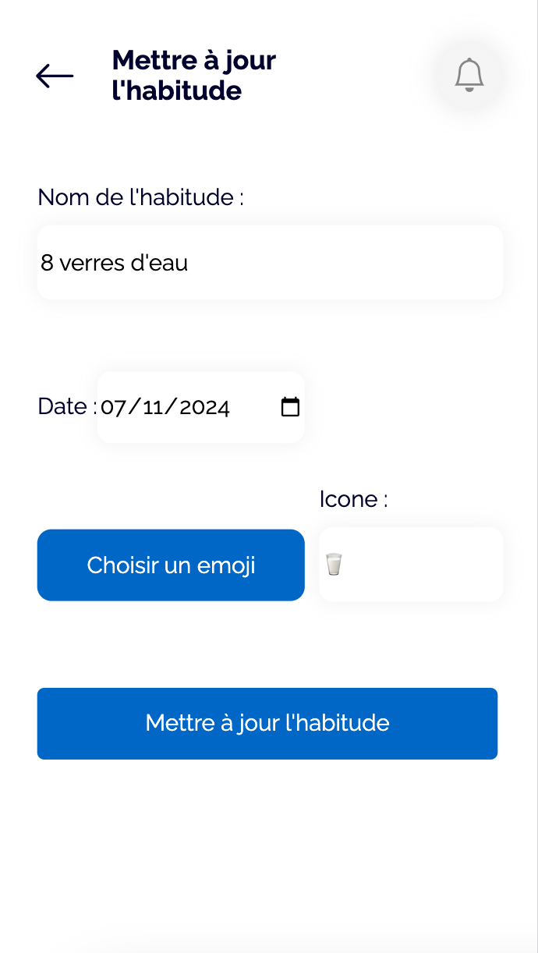
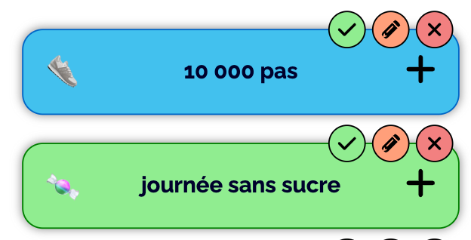
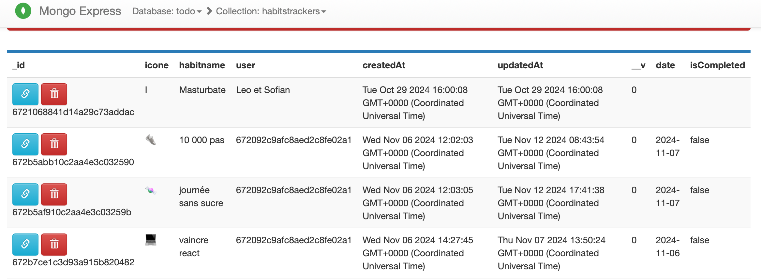

Les habits trackers : dimension développement personnel
Réalisation : Déborah
Logique validate/update/delete : trois logiques différentes
3) delete
2) update
1) validate
+ Au rafraichissement de la page dans l’appli

Slide 25



Les habits trackers : dimension développement personnel
Réalisation : Déborah
Détail du code pour la logique validate (code du composant Habits Trackers)

Slide 26


Léo Logique de jeu/challenge (XP, Niveaux, Badges) dimension motivation
Réalisation : Léo
Profil utilisateur avec XP, Niveaux, Badges
Code expérience
Logique de progression :
L'utilisateur possède des projets qu'il a pu créer avec un certain nombre de tâches à réaliser.
Quand l'utilisateur complète un de ses projets, il rapporte 50 points d'expériences
Quand l'utilisateur atteint les 100 points d'expériences il passe au niveau supérieur et obtient un badge qui correspond à son niveau

Slide 27

Léo Logique de jeu/challenge (XP, Niveaux, Badges) dimension motivation
Réalisation : Léo
Profil utilisateur avec XP, Niveaux, Badges
Code expérience
Code badges

Slide 28
Conclusion
Un projet évolutif
Ce que nous avons aimé : gamifier l’application, un projet réalisable/utilisable dans une carrière/portfolio, revoir react et JS
Ce qui nous a posé problème : des fonctionnalités parfois au delà de nos compétences actuelles (utilisation de l’IA)
Ce qu’il reste à faire : peaufiner certaines fonctionnalités non abouties (habits trackers sous la forme de barre de progression, notifications, barre de recherche)
Idées pour aller plus loin : agendas multiples avec catégories : perso, famille, travail + possibilité de jouer à plusieurs et de se défier entre amis via la logique de jeu xp, niveaux, badges, classement des utilisateurs
=> Une todo qui permet vraiment de se dépasser, d’aller plus loin que la simple réalisation de tâches quotidiennes : un vrai outil de développement personnel amusant et motivant.

Slide 29
Merci de votre attention

